Slide 1
캐주얼 야구 게임 소개서
2011.11.21.

Slide 2
목차
개요
게임플레이
플레이어
아이템
라이선스 활용
그래픽 컨셉

Slide 3
1. 개요
◆ 소개
A. 사양
1. 게임명 : “스타디움 쇼다운 (Stadium Showdown -Tie Breaker-)”
2. 플랫폼 : unity엔진을 탑재한 iOS & Android 기반의 스마트폰 + 태블릿PC
3. 장르 : 야구
B. 특징
1. 사용자가 각각 투수와 타자가 되어 펼치는 대결에서 느낄 수 있는 야구 본연의 재미를 극대화
2. 스마트폰이라는 이용 환경에 맞게 고려한 짧은 플레이 시간, 쉬운 조작감, 직관적인 UI로 구성
3. 자신만의 선수를 성장, 코디하거나 장비 강화를 통해 게임에 대한 몰입감과 충성도 증대
4. 도전과제, 랭킹, SNS 연계, 일일 보너스 등을 통해 지속적인 플레이를 위한 동기 부여
C. 일정
1. iOS버전 : 2012년 3월 앱스토어 등록 목표
2. AD버전 : 2012년 9월 안드로이드마켓 출시 목표
2

Slide 4
2. 게임 플레이
◆ 게임 내용
A. ‘게임의 종류’
1. Match : 사용자 간 투수와 타자를 교대로 전-후반 각 5구씩 총 10구를 1대1로 대전 플레이
2. Single : Computer AI를 상대로 ‘Match’와 동일한 방식으로 플레이
3. Friendly : 친구로 등록한 상대가 온라인인 경우, 신청하여 수락하는 형태로 ‘Match’ 진행
B. 게임의 흐름
‘게임의 종류’
선택
상대 검색
(Matching)
선 / 후공 결정
선공 사용자
전반전 진행
후공 사용자
전반전 진행
선공 사용자
후반전 진행
후공 사용자
후반전 진행
반복
경험치/자산 획득
게임 결과
승 / 패 확인
재대결 or
종료 결정
3
Notes:
3

Slide 5
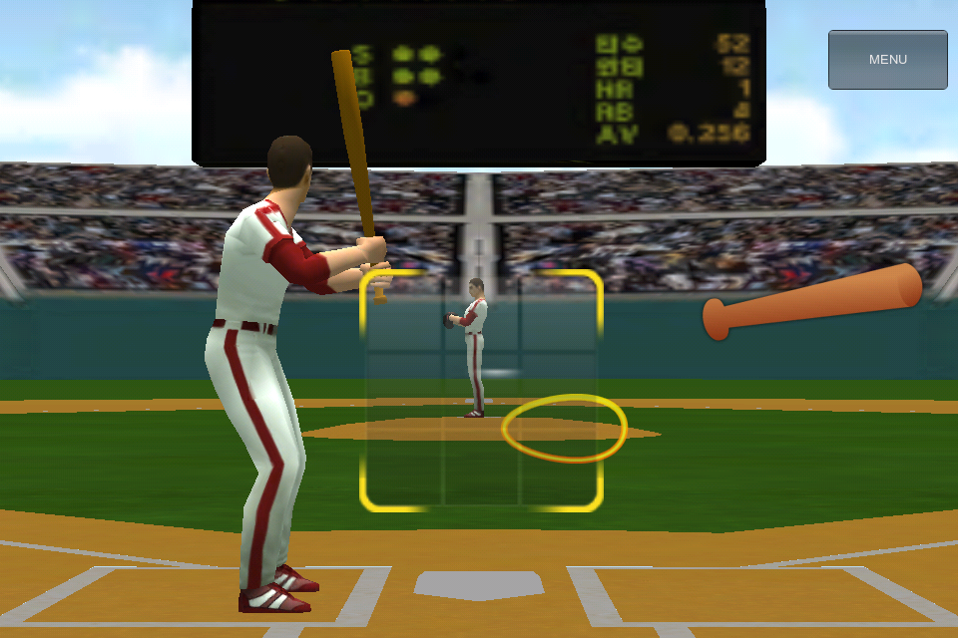

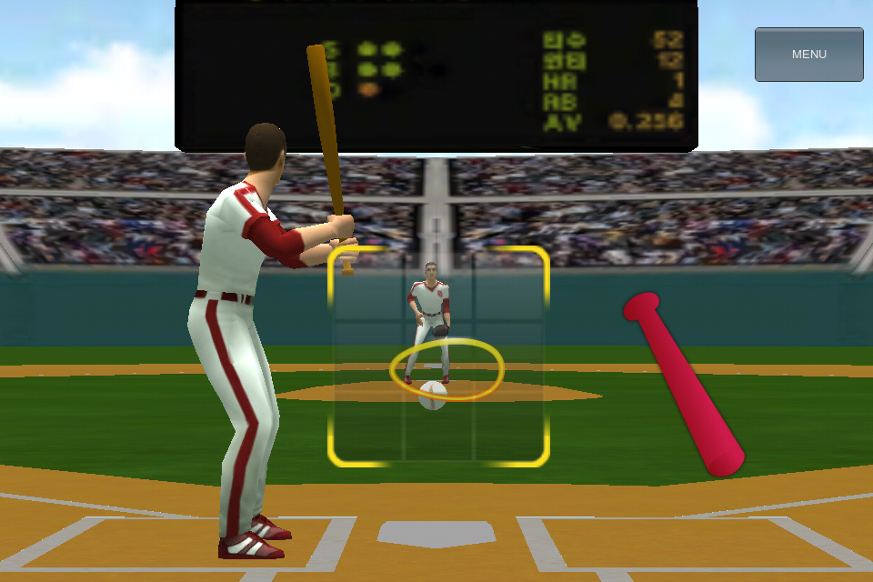
2. 게임 플레이 - 타격
스마트폰을 움직여 (G센서) 배트위치를 컨트롤,
당기고 있던 타격배트는 타이밍 맞춰 손을 떼면 스윙
◆ 타격 단계
◆ 작용원리
1
G센서로 배트 위치 조절
① 디바이스(스마트폰)를 움직이거나 (Gyro센서)
② 가상의 키패드를 움직여 “배트커서 위치 조절“
2. 투수가 공을 던지기 전 우측에 위치한
“타격배트를 아래로 잡아 당김”
3. 아래로 당기는 각도에 따라 “타자 능력치 변화”
: 당기는 정도에 따라 배팅 파워와 정교함이 달라짐
- 적게 당김 : 파워 ↓ 정교 ↑
- 많이 당김 : 파워 ↑ 정교 ↓
※ 타격배트 색상(모양)도 변화
2
당기고 있던 손가락을 뗀다
Hit!
4. 공이 스트라이크존 도달 시 당기고 있던
손가락을 떼는 순간 “타격”

Slide 6
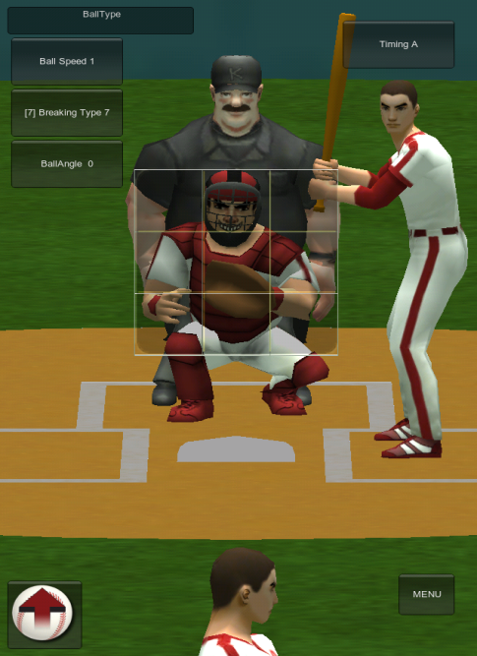
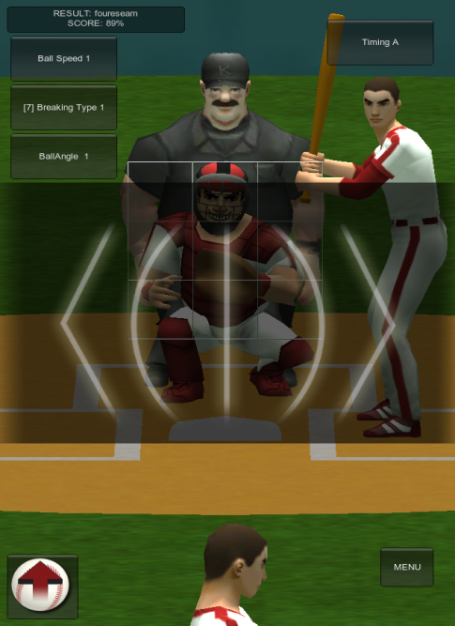
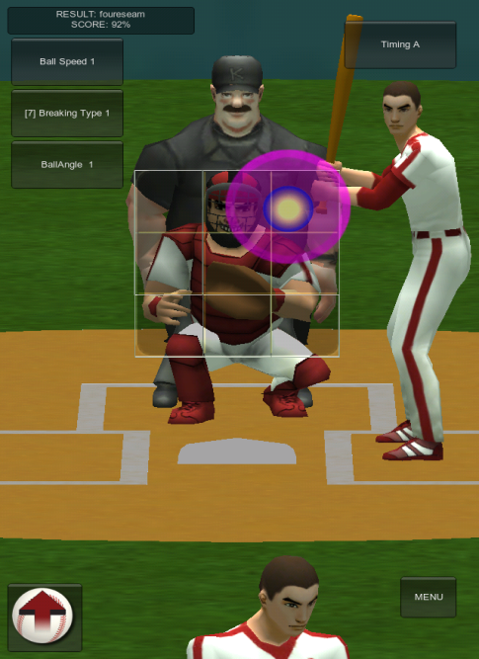
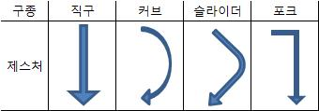
2. 게임 플레이 - 투구
투구 위치 클릭 후 설정한 커맨드(구종) 입력,
랜덤하게 발동되는 원모양을 타이밍에 맞춰 터치(리듬액션 스타일)하면 피칭
◆ 투구 단계
◆ 상세 설명
1
코스선택
2
구질선택
3
리듬제구
1. 공 던질 위치를 “손가락으로 터치“
공 던질 위치 선택
(손가락으로 터치)
구질 커맨드 입력
(손가락으로 슬라이딩)
점점 작아지는 원을
손가락으로 터치
2. 보유한 구종의 “커맨드 입력” UI 노출
3. 선택한 구종을 “손가락으로 슬라이딩”
예시) 사용자 임의 세팅 가능
Slide!
Touch!
Touch!
4. 랜덤한 위치에 나타난 동그란 원을
“타이밍에 맞춰 터치“

Slide 7
3. 플레이어
◆ 개요
A. 1명의 선수가 투수와 타자를 겸비한 All-round Player
: 각각의 선수가 아닌 1명의 선수가 투수와 타자의 역할을 모두 수행
: 각 포지션 별 스탯의 성장 및 성적은 통합 관리
B. 생성
:
C. 성장
D. 강화
6
Notes:
6

Slide 8
4. 부가 시스템
◆ 피망플러스
: 네오위즈인터넷에서 자체 개발한 멤버쉽으로 회원관리는 기본, 다양한 추가 기능들을 제공
: 본 게임도 피망플러스를 탑재하여 다음 기능을 지원 받음
A. 도전과제
1. 튜토리얼 수준에서부터 최고의 난이도까지 다양한 과제 설정
2. PP포인트 이외에 게임 전용 추가 보상 획득을 통해 중저레벨 유저에게도 적절한 동기 부여
B. 랭킹
1. 투수는 탈삼진 수, 타자는 홈런 개수로 1시즌 (=1개월) 성적에 따라 우열을 가림
2. 게임 성적을 포인트로 산정한 전용 랭킹 지원, 시즌제 운영
C. SNS 연계
1. FACEBOOK, TWITTER 사용자 간의 커뮤니케이션 가능
2. FB, TW에 진행 상황 및 달성 과제 등의 게시 및 공유 가능
7
Notes:
7

Slide 9
5. 라이선스 활용
◆ 활용 사례
A. 실명 선수 구매
1. 아이템 샵의 ‘플레이어’ 코너를 통해 실명 선수를 구매하여 자신의 플레이어로 등록
2. 실제 외모와 유사하게 커스터마이징한 체형과 성적 데이터에 근거한 능력 수치로 세팅
3. 싱글 플레이는 물론, 실명 선수를 등록한 사용자간의 대결 및 성장을 통한 파워업 가능
B. 실제 구단 상품 구매
1. 실존했거나 현재 실명의 구단 유니폼, 헬멧, 로고가 새겨진 아이템을 구매하여 장착 가능
예) 1997년도 삼성 유니폼의 양준혁 VS 2010년도 삼성 유니폼의 양준혁
2. 장착시 특정 이벤트 대상으로 분류하거나 능력 수치에 좋은 영향
C. 실명 선수와 대전
1. 오늘의, 이 주의, 또는 이 달의 대전 상대로 준비한 선수(AI)와 대전 가능
2. 라이선스를 복수 이상 확보했을 경우, A매치 (국가간 대전)도 가능
예) 데릭 지터 (미국,MLB) VS 류현진 (대한민국,KBO)
스즈키 이치로 (미국,MLB) VS 다르빗슈 유 (일본,NPB)
8
Notes:
8

Slide 10
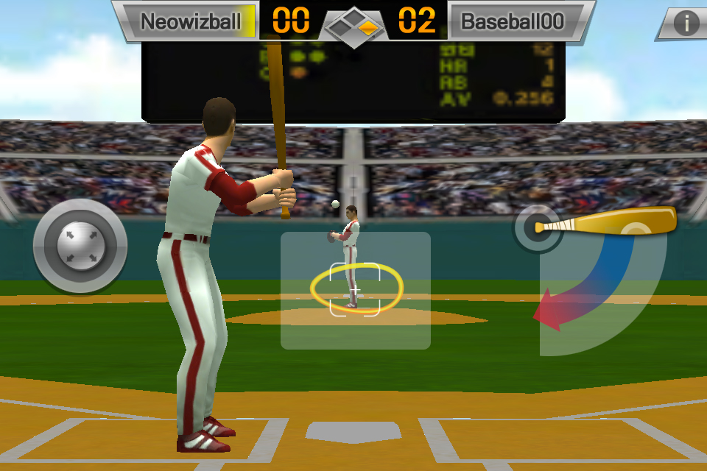
6. 그래픽 컨셉 – 타자 게임화면 UI

Slide 11
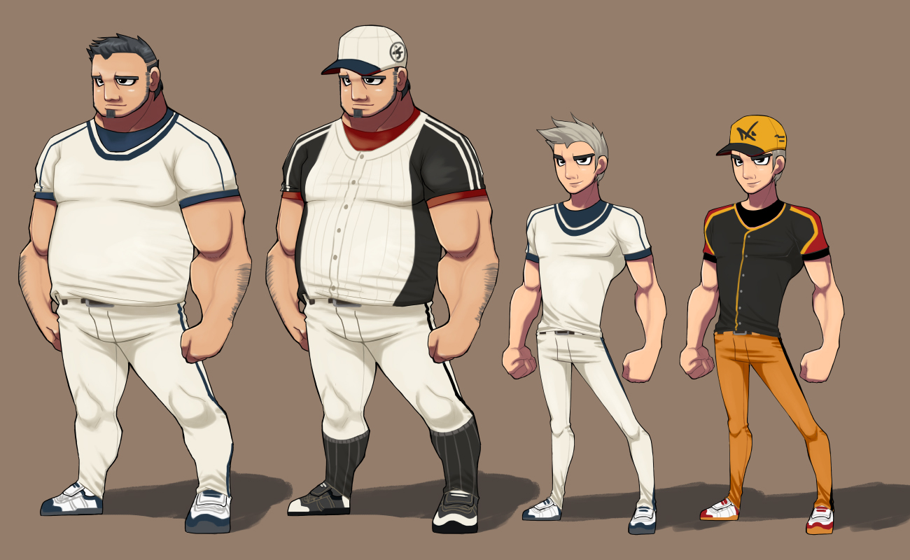
6. 그래픽 컨셉 – 남자 선수 컨셉
10
Notes:
10

Slide 12
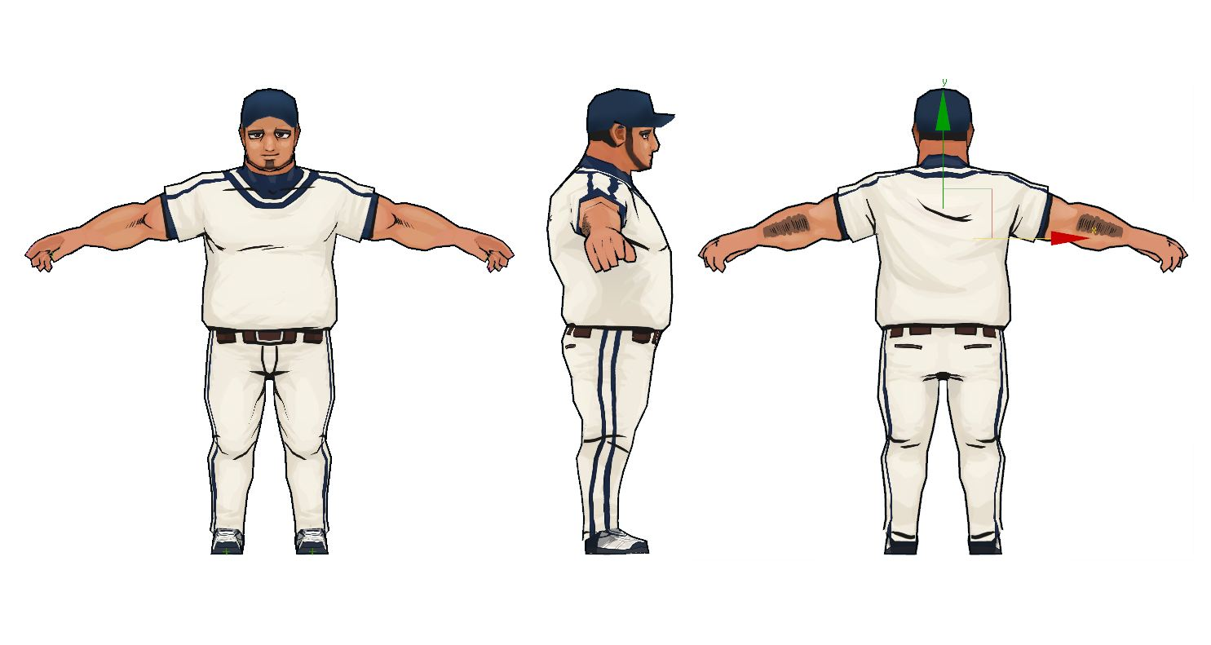
6. 그래픽 컨셉 – 남자 선수 3D
11

Slide 13
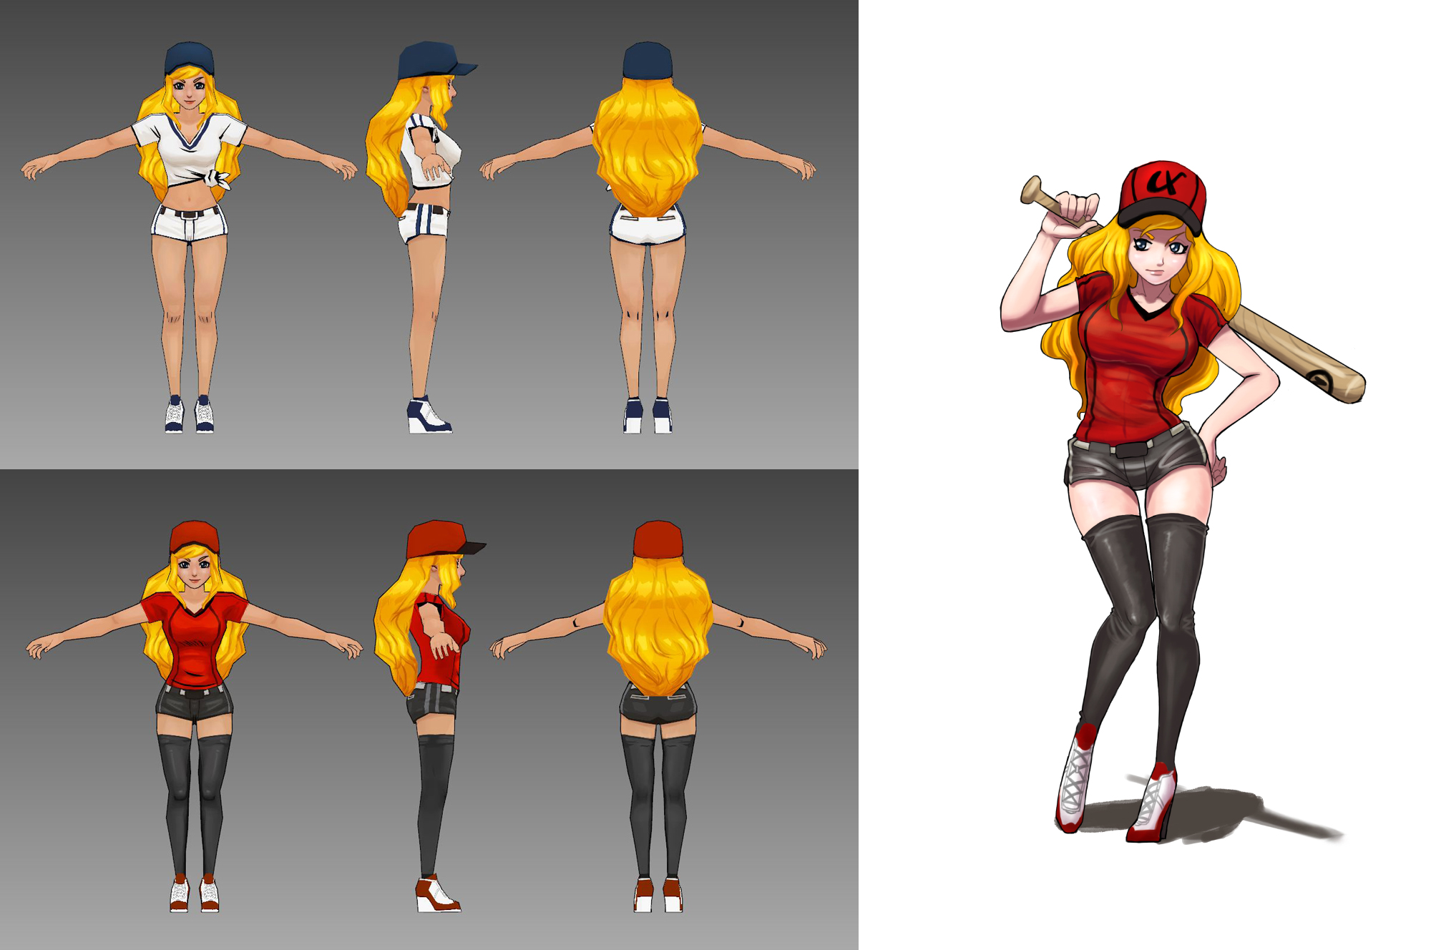
6. 그래픽 컨셉 – 여자 선수 3D & 컨셉
12

Slide 14
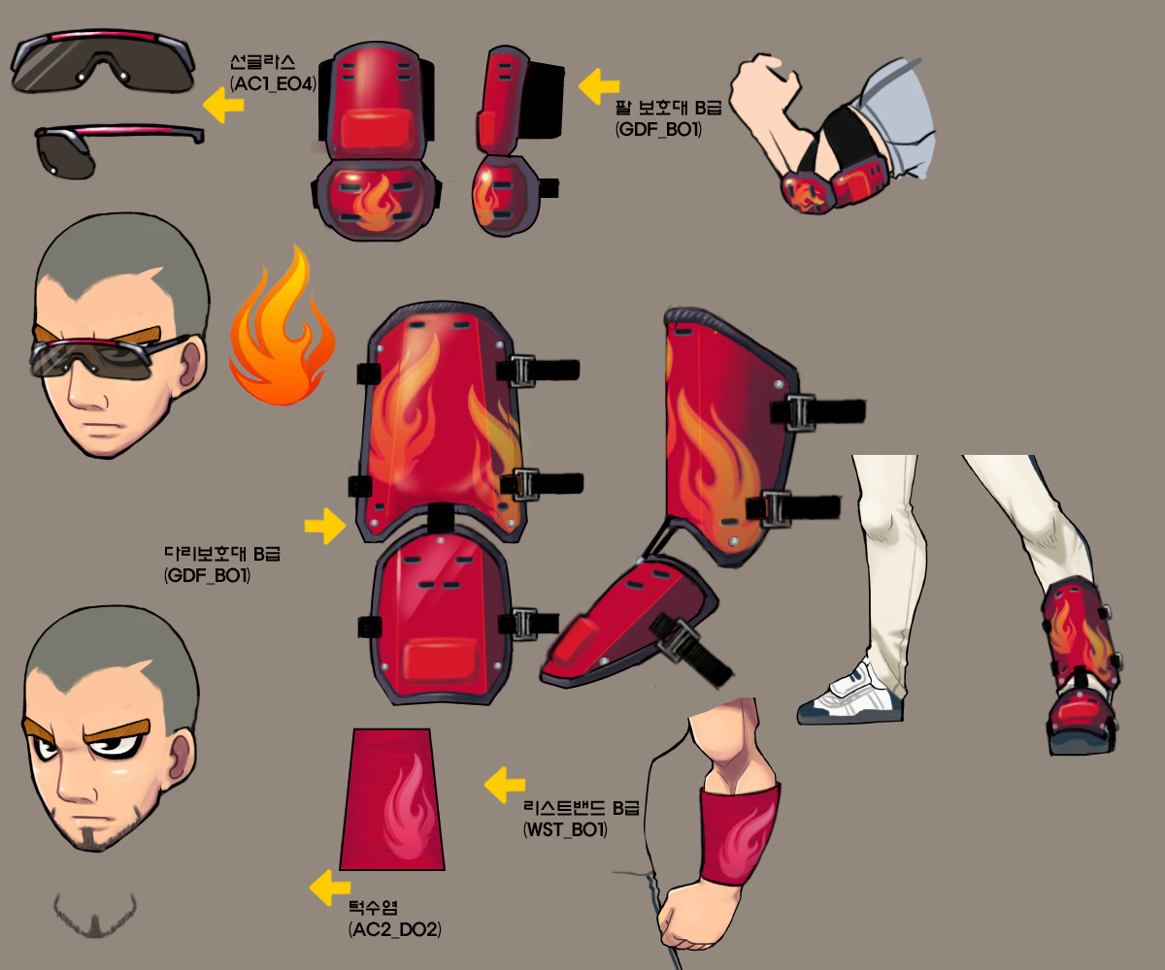
6. 그래픽 컨셉 – 착용 아이템 컨셉
13

Slide 15
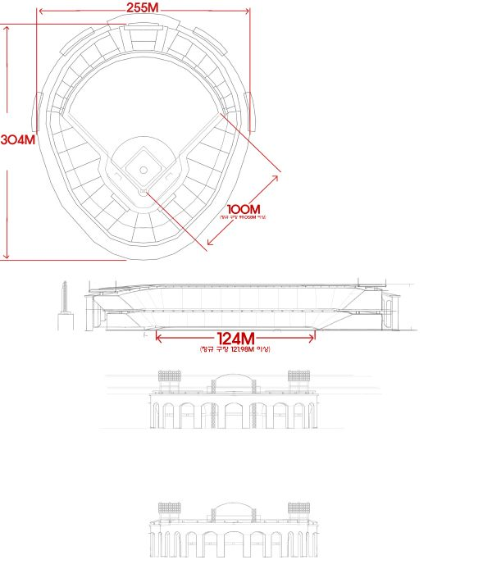
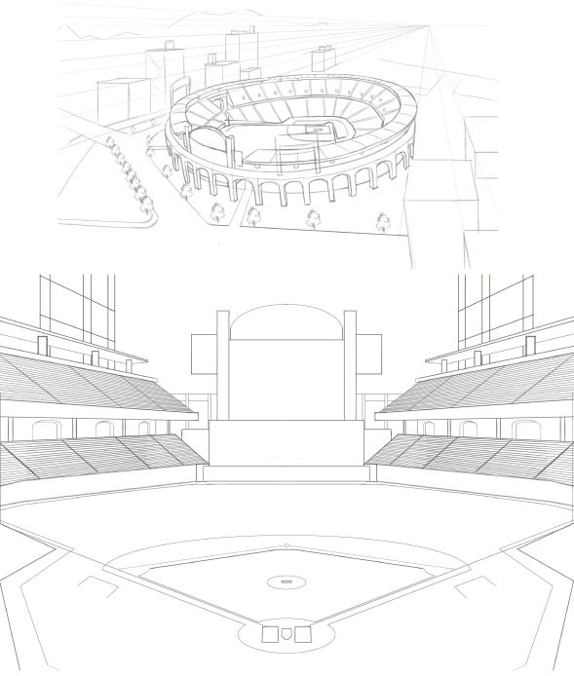
6. 그래픽 컨셉 – 야구장 스케치

